Slide 1
重大訊息近期修正重點 及 應注意事項
重大訊息小組
Notes:
1

Slide 2
大 綱
一、處理程序近期修正重點
二、重大訊息申報時點
三、應注意事項參考問答集
四、近期施行之相關措施
五、常見缺失
2
2

Slide 3
一、處理程序近期修正重點
※以下係以上櫃公司適用之法規做講解，
興櫃公司請參考「證券商營業處所買
賣興櫃股票審查準則」之規定。
3
3

Slide 4
一、處理程序近期修正重點(一)
修正時間：105年3月4日
修正重點：
(1)修正第12條：
(2)修正第13條：
公司依本處理程序召開之記者會，必要時得以投資人可參與之重大訊息說明會辦理。
本中心發現或大眾傳播媒體報導公司有重大訊息者，經本中心認有必要時，得通知公司召開記者會，必要時，亦得以投資人可參與之重大訊息說明會辦理。
Notes:
興櫃要每月輸入嗎?

Slide 5
一、處理程序近期修正重點(一)
修正時間：105年3月4日
修正重點：
(3)修正第4條第1項第10款(重大訊息)及第11條第1項第
5款(記者會) ：
將「新產品、新技術之開發進度有重大進展」增訂為公司應發布重大
訊息及召開說明記者會之事由。
重要備忘錄、策略聯盟、其他業務合作計畫、互不競爭承諾或重要契約之簽訂、變更、終止或解除、改變業務計劃之重要內容，完成新產品開發或試驗之產品已開發成功且正式進入量產階段，或新產品、新技術之開發進度有重大進展，對公司財務或業務有重大影響者。
Notes:
興櫃要每月輸入嗎?

Slide 6
一、處理程序近期修正重點(二)
修正時間：105年4月12日
修正重點：
(1)修正第4條第1項第39款(重大訊息) ：
金融控股公司或屬「金融監督管理委員會組織法」第二條所稱之銀行、證券、期貨及保險業之上櫃公司，經主管機關廢止其許可或因違反金融控股公司法、銀行法、保險法、票券金融管理法、證券暨期貨等相關法令經主管機關處罰者；金融控股公司對其子公司喪失金融控股公司法第四條第一款所定之控制性持股，經主管機關限期命其改正者。處分或單一事件罰鍰金額累計達新台幣一百萬元以上者。但處分種類為糾正或限期改善，且對公司財務或業務無重大影響者，不在此限。
Notes:
興櫃要每月輸入嗎?

Slide 7
一、處理程序近期修正重點(二)
修正時間：105年4月12日
修正重點：
(2)修正第4條第1項第44款(重大訊息) ：
審計委員會、薪資報酬委員會成員就該委員會會議或獨立董事就董事會之議決事項表示反對或保留意見且有紀錄或書面聲明者；設置審計委員會之上櫃公司，依據證券交易法第十四條之五第二項規定，其董事會之議決事項，未經審計委員會通過，而經全體董事三分之二以上同意通過者；董事會通過之薪資報酬優於薪資報酬委員會之建議者。
Notes:
興櫃要每月輸入嗎?

Slide 8
一、處理程序近期修正重點(二)
修正時間：105年4月12日
修正重點：
(3)修正第11條第1項第9款(記者會)：
發生災難、集體抗議、罷工或環境污染情事，其獲保險理賠前之、遭主管機關處分或其他重大情事致造成公司重大損害，且扣除其依保險契約設算獲賠金額後預估損失超過該公司實收資本額百分之二十或新台幣三億元以上者。股票為無面額或每股面額非新台幣十元者，前開有關實收資本額百分之二十部分改以淨值百分之十計算之。
Notes:
興櫃要每月輸入嗎?

Slide 9
一、處理程序近期修正重點(三)
修正時間：105年9月1日
修正重點：
(1)修正第6條第1項第1款(公司主動發重訊)：
有第四條第一項各款情事者，除第四十款應於接獲本中心通知後一小時內輸入外，餘應於事實發生日起次一營業日交易時間開始一二小時前輸入。但於其前發布新聞稿者，則應同時輸入。
上午7時
Notes:
興櫃要每月輸入嗎?

Slide 10
一、處理程序近期修正重點(三)
修正時間：105年9月1日
修正重點：
(2)修正第6條第1項第2款(公司主動發重訊回應媒體)：
發現大眾傳播媒體報導第四條第一項各款情事，或報導內容有足以影響上櫃有價證券行情之情事，或報導與事實不符者，應立即輸入重大訊息說明，至遲不得逾當日中午十二時。但於例假日或營業日中午十二時後始發現者，應於發現傳播媒體報導日之次一營業日交易時間開始一小時前輸入發現後二小時。
Notes:
興櫃要每月輸入嗎?

Slide 11
一、處理程序近期修正重點(三)
修正時間：105年9月1日
修正重點：
(3)修正第9條第1項 (經本中心詢問後公司發重訊)：
(一)於該營業日中午十二時前接獲本中心詢問者，應於該當日中
午十二時前輸入該項說明。
(二)於該營業日中午十二時後接獲本中心詢問者，應於當日收盤
前輸入該項說明。
(三)於該營業日收盤後接獲本中心詢問者，應於當日下午五時前
輸入該項說明。
(一)於該營業日下午五時前接獲本中心詢問者，應立即輸入重大
訊息說明，至遲不得逾通知後二小時。
(二)於該營業日下午五時後或例假日接獲本中心詢問者，應立即
輸入重大訊息說明，至遲不得逾次一營業日交易時間開始二
小時前輸入。
(三)遇緊急突發或重大事件者，應於本中心指定期限內輸入。
Notes:
興櫃要每月輸入嗎?

Slide 12
一、處理程序近期修正重點(三)
修正時間：105年9月1日
修正重點：
(4)修正第13條之1第1項 (緊急申請暫停交易時限)：
上櫃公司預計於營業日下午五時前公開或召開董事會決議下列各款情事之一者，應於公開或召開前一營業日，填具「暫停交易申請書」（附表四）載明相關事由及內容，向本中心申請暫停交易，但因情事急迫致無法於時限內申請者，得於公開或召開之營業日上午七時三十分七時前申請：(以下略)
Notes:
興櫃要每月輸入嗎?

Slide 13
一、處理程序近期修正重點(三)
修正時間：105年9月1日
修正重點：
(5)修正第11條第1項第10款(記者會)：
金融控股公司或屬金融監督管理委員會組織法第二條所稱之銀行、證券、期貨及保險業之上櫃公司，經其主管機關廢止其許可，或金融控股公司對其子公司喪失法定之控制性持股，經其主管機關限期命其改正者。
Notes:
興櫃要每月輸入嗎?

Slide 14
二、重大訊息申報時點
14
14

Slide 15
重大訊息第6條第1項(1/2)
公司主動申報重大訊息時限：
1.有第四條第一項各款情事者，應於事實發生日起次一營業日交易時間開始二小時前輸入，但於其前發布新聞稿者，則應同時輸入。
2.發現大眾傳播媒體報導第四條第一項所定各款情事，或報導內容有足以影響上櫃公司之有價證券行情者，或報導與事實不符者，應立即輸入重大訊息說明，至遲不得逾發現後二小時。
Notes:
興櫃要每月輸入嗎?

Slide 16
重大訊息第6條第1項(2/2)
公司主動申報重大訊息時限：
有第十一條第一項所定各款情事之一，除發生該條第一項第七款(董事會決議合併、撤銷合併、分割、收購…議案)情事 ，應於召開記者會之同時或會後二小時內，將事件內容輸入外，其餘各款情事應於事實發生日或傳播媒體報導之當日將事件內容輸入，且至遲應於記者會後二小時內輸入。
Notes:
興櫃要每月輸入嗎?

Slide 17
重大訊息第9條第1項
公司經本中心詢問而申報重大訊息時限：
本中心發現…未發布之重大訊息…須就該項查詢內容之相關說明，依下列規定期限內輸入本中心指定之網際網路資訊申報系統：
1.於該營業日下午五時前接獲本中心詢問者，應立即輸入重大訊息說明，至遲不得逾通知後二小時。
2.於該營業日下午五時後或例假日接獲本中心詢問者，應立即輸入重大訊息說明，至遲不得逾次一營業日交易時間開始二小時(上午7時)前輸入。
3.遇緊急突發或重大事件者，應於本中心指定期限內輸入。
※ 但上櫃公司、第一上櫃公司及第二上櫃公司有非可歸責於公司之事由致無法依規定時限辦理，經本中心同意得延長申報時限者，不在此限。
務必事先來電溝通
Notes:
興櫃要每月輸入嗎?

Slide 18
重大訊息申報時點(1)
原則：事實發生日 (協議日、簽約日、付款日、委託成交日、過戶日、董事會或其設置之委員會決議日或其他足資確定交易對象及交易金額之日，孰前者。但屬需經主管機關核准之投資者，以上開日期或接獲主管機關核准之日孰前者為準。)起次一營業日交易時間開始二小時前 (台灣時間早上7點前)完成公告申報。
例外1：針對符合重大訊息情事對外發布新聞稿者，應於
發布新聞稿時，同時公告重大訊息。
例外2：如有符合第十一條第一項重訊記者會各款規定之
重大訊息，應依第6條第1項第3款規定辦理。
Notes:
興櫃要每月輸入嗎?

Slide 19
重大訊息申報時點(2)
例外3：公司發現
(1)媒體報導第四條第一項重大訊息各款情事，
(2)報導內容足以影響上櫃公司有價證券行情，
(3)報導與事實不符者，
應立即發布重大訊息說明，至遲不得逾發現後二小
時。
例外4：接獲本中心通知公司輸入者：
營業日下午五時前通知＝＞通知後二小時輸入
營業日下午五時後或例假日通知＝＞次一營業日交易時間開始二小時前(上午7時)
緊急突發或重大事件通知＝＞本中心指定期限內輸入

Slide 20
重大訊息申報時點(3)
Q：甲公司於105年9月2日（星期五）上午10:00召開董事
會通過實施庫藏股，該則重大訊息之發布時點？
A1：如無下列狀況，則甲公司至遲應於9月5日(星期一)7：00
前完成公告申報。
A2：若甲公司於9月2日下午5：00對外發布新聞稿，說明其預
訂實施庫藏股計畫，則甲公司至遲應於9月2日下午5：00
前公告重大訊息。
A3：若甲公司於9月2日上午10:30發現電子媒體大篇幅報導「
甲公司將實施庫藏股來護盤」，則甲公司至遲應於9月2日
中午12：30前公告重大訊息。
Notes:
興櫃要每月輸入嗎?

Slide 21
重大訊息申報時點(3)~續
Q：甲公司於105年9月2日（星期五）上午10:00召開董事
會通過實施庫藏股，該則重大訊息之發布時點？
A4：若甲公司並未發現上述電子媒體報導，惟本中心於中午
12:00通知甲公司澄清該則報導，則甲公司應於下午2:00
前公告重大訊息。
A5：若電子媒體報導於傍晚才陸續報導，甲公司並未發現報導
，本中心於下午6:00通知甲公司澄清該則報導，則甲公司
至遲應於9月5日(星期一)7：00公告重大訊息。
A6：若電子媒體報導於傍晚才陸續報導，甲公司並未發現報導
，考量該訊息衍生額外重大影響，本中心於下午6:00通知
甲公司澄清該則報導，並請公司於當日晚上9:00前公告重
大訊息，則請甲公司配合辦理。
Notes:
興櫃要每月輸入嗎?

Slide 22
重大訊息申報時點(4)
Q：乙公司於105年9月2日（星期五）決定受邀參加證券公司於105年9月13日（星期二）下午2:00舉行法人說明會，相關訊息應於何時完成申報？
A1：如無下列狀況，則乙公司至遲應於9月12日(星期一)23:59
前完成公告申報受邀參加法說會之日期、時間、地點等資
訊。至遲9月13日23:59完成中英文簡報或財務業務資訊上
傳。
A2：若105年9月8日某則報導指出乙公司即將於近期召開法人
說明會，說明第4季之展望，因乙公司尚未公告重訊第12
款，故乙公司至遲應於發現後2小時內公告重訊第12款。
中英文簡報或財務業務資訊至遲9月13日23:59完成上傳。
Notes:
興櫃要每月輸入嗎?

Slide 23
重大訊息第6條第1項第3款 【符合重訊記者會款次之重訊公告時點(1）】
董事會決議減資（不含註銷庫藏股）、合併、撤銷合併、分割、收購…、或股東會否決合併、分割…等議案
重大訊息發布時點：召開記者會之同時或會後二小時內
其他符合召開記者會之事件
當日召開記者會者
重大訊息發布時點：至遲於記者會後二小時內
∴重大訊息發布得於記者會前、會中或會後二小時內
次一營業日召開記者會者
重大訊息發布時點：至遲於事實發生當日23:59
∴重大訊息發布會在記者會召開前
Notes:
興櫃要每月輸入嗎?

Slide 24
符合重訊記者會款次之重訊公告時點(2)
0:00
13:30
23:59
合併、分割…
2hr
召開記者會
公告重大訊息
其他議案（當日召開記者會）
2hr
召開記者會
公告重大訊息
其他議案（次日召開記者會）
召開記者會
公告重大訊息
Notes:
興櫃要每月輸入嗎?

Slide 25
符合重訊記者會款次之重訊公告時點(3)
Q：丙公司於105年9月2日（星期五）上午10:00召開董事會通過向關係人取得不動產，該則重大訊息之發布時點？
A1：因向關係人取得不動產，係符合本中心記者會作業
程序規定之重大訊息，故丙公司於9月2日下午3:30
至本中心召開說明記者會，則丙公司至遲應於9月2
日下午5:30前完成公告申報。
A2：若丙公司因故無法於9月2日至本中心召開說明記者
會，而係預訂於9月5日(一)召開，則丙公司至遲應
於9月2日晚上11:59前公告重大訊息。
Notes:
興櫃要每月輸入嗎?

Slide 26
重大訊息第15條第1項
本中心得課處違約金之情形：
一、違反本處理程序關於重大訊息或法人說明會相關規定
者。
二、重大訊息之內容有誇耀性或類似廣告宣傳文字之描述。
三、任意發布尚未確定之消息或公開資料與事實不符者。
四、發布與上巿上櫃公司治理實務守則第二條所訂公司治
理原則不符之資訊且影響股東權益者。(※)
五、未於本中心所定期限內提出抽查所須相關資料者。
※包含利用公司資源於其企業網站、公開資訊觀測站或其
他媒體管道發布與公司治理原則不符且影響股東權益之
資訊。
Notes:
興櫃要每月輸入嗎?

Slide 27
三、應注意事項
(參考問答集105.5.19版)
27
27

Slide 28
應注意事項參考問答集
壹、重大訊息發布之時機(5)
貳、重大訊息發布之內容(5)
參、重大訊息應避免發布之內容(4)
肆、回應(澄清)媒體報導應注意事項(5)
伍、發行公司對外發言應注意事項(1)
附件：新藥研發重大訊息參考格式
28
28

Slide 29
壹、重大訊息發布之時機(1/3)
公司應於重大訊息事實發生日（協議日、簽約日、付款日、委託成交日、過戶日、董事會或其設置之委員會決議日或其他足資確定交易對象及交易金額之日孰前者）時發布重大訊息。
公司完成新產品開發正式進入量產階段，且對公司財務或業務有重大影響者，係屬重大訊息發布事項之一，惟相關內容應有事實依據並可供第三方驗證，不得有未確定之消息(如未有相關佐證資料，而自行宣稱新產品未來每月有多少金額或數額之銷售潛力)（1。
Notes:
興櫃要每月輸入嗎?

Slide 30
壹、重大訊息發布之時機(2/3)
由於新藥之研發具有開發時程長、投入經費高、需經目的事業主管機關審核，且並未保證一定能成功之特性，故新藥研發公司應本諸事實，於申請或取得國內外目的事業主管機關發給之下列各研發階段成果通過或不通過證明時，即時發布重大訊息：
(一)人體臨床試驗審查；
(二)第一期臨床試驗；
(三)第二期臨床試驗；
(四)第三期臨床試驗；
(五)新藥查驗登記審核。
另發生重大補件或其他足以影響新藥研發重要程序之情事，且有明確客觀證據時，亦得公開相關訊息。
此外，公司知悉重要人體試驗結果或擬發布重要人體試驗結果之時間，若於應申請暫停交易之期間內，則公司應依規定申請暫停交易。(2
Notes:
興櫃要每月輸入嗎?

Slide 31
壹、重大訊息發布之時機(3/3)
倘新藥研發公司選擇進行臨床試驗期中分析時，在未獲致確切結果時應善盡保密義務，於期中分析結果呈現時應即時發布重大訊息，並應具體說明其後續擬進行之計畫。(3
生技醫療公司所研發之學名藥對公司股東權益有重大影響時，若其研發之重要學名藥係需經人體臨床試驗過程者，應比照前揭方式發布重大訊息；倘其研發之重要學名藥無需經人體臨床試驗過程者，則應於獲得目的事業主管機關查驗登記通過時發布重大訊息說明，揭露內容須包含目前該學名藥所適應病症之市場狀況、現有治療相同病症之主要藥物，預計打入市場之計畫；惟如研發期間有重大因素足以影響該重要學名藥之研發進程中止者，亦應即時公開相關資訊。(4
Notes:
興櫃要每月輸入嗎?

Slide 32
貳、重大訊息發布之內容(1/4)
重大訊息之內容若涉及專業術語，應採用合理易懂字義予以適當說明，且勿對失敗原因作臆測或作解釋，或樂觀推測未來成功機率。(6
發行公司與他人簽訂重要產品或技術專利授權等合約，且對發行公司財務業務有重大影響時，所發布之重大訊息除說明可收取之產品銷售權利金（或授權里程金）內容外，其因此而產生需支付予相關人之義務亦應一併敍明，俾使投資人充分了解對發行公司股東權益所產生之影響。(7
Notes:
興櫃要每月輸入嗎?

Slide 33
貳、重大訊息發布之內容(2/4)
軟體公司取得軟體授權或授權他人使用時，應以取得軟體支付授權金占資產或營收比例或授權他人使用之授權金收入占營收比例評估，倘對公司財務業務有重大影響時，應發布重大訊息或辦理重大訊息說明記者會，惟其間如有授權之中止致公司財務業務有重大影響者，亦應辦理資訊公開。(8
公司與他人簽訂之合約如載有限制條款或重大約定事項，應考量股東及投資大眾權益，於不違反雙方約定事項下，力求資訊揭露之透明與完整性，倘因未充分揭露致損及股東權益或引發爭訟事件，公司應自負其責。(9
Notes:
興櫃要每月輸入嗎?

Slide 34
貳、重大訊息發布之內容(3/4)
由於新藥之研發具有開發時程長、投入經費高、需經目的事業主管機關審核，且並未保證一定能成功之特性，新藥研發公司發布重大訊息時，應本於有確實證據支持之事實，並注意使投資人了解新藥研發所涉及之各重要研發階段，及可能面臨之投資風險，其應揭露內容包括：
1.研發新藥名稱或代號及用途（相關訊息連結：台灣藥品
臨床試驗資訊網）。
2.預計進行之所有研發階段。
3.目前進行中之研發階段。
4.將再進行之研發階段。
5.目前該新藥所適應病症之市場狀況、現有治療相同病症之
主要藥物等資訊。
6.研發過程中需負擔之義務(如取得技術授權應負擔之費用
等)與可能風險，並加註投資風險之警語等資訊。(10
Notes:
興櫃要每月輸入嗎?

Slide 35
貳、重大訊息發布之內容(4/4)
新藥研發公司應於知悉新藥各期人體臨床試驗(含期中分析)評估指標之統計資料時，即時發布重大訊息，發布內容應包含：
(1)臨床試驗設計介紹(包含試驗計畫名稱、試驗目的、試驗階段分
級、藥品名稱、宣稱適應症、評估指標、試驗計畫受試者收納
人數等資料)。
(2)揭示主要及次要評估指標之統計結果(例如P值)及統計上之意義
(例如是否達成統計上顯著結果)。倘囿於其他重要原因導致公
司無法揭示統計資料，則應敘明理由說明之，惟因未充分揭露
致損及股東權益或引發爭訟事件，公司應自負其責。
(3)若為知悉新藥第三期人體臨床試驗(含期中分析) 之統計資料時
，並請說明未來新藥打入市場之計畫。
(4)公司另應加註投資風險之警語「單一臨床試驗結果，並不足
以充分反映未來新藥開發上市之成敗，投資人應審慎判斷謹慎
投資。」等資訊。
Notes:
興櫃要每月輸入嗎?

Slide 36
參、重大訊息應避免發布之內容
重大訊息設置目的之一為維持市場之公平性及保障投資人權益，若公司發生重大事件符合重大訊息規範應發布者，其發布內容應為事實陳述，且應採中性言論，內容不應偏頗或使用易令股東及投資大眾誤解之預測性資訊（例如：年度營收目標100億元），故公司不可藉由重大訊息闡述公司經營理念或經營目標，且公司發布重大訊息之內容不得有誇耀性或類似廣告宣傳文字之描述。(11
新藥研發公司申請臨床試驗需依規定於台灣藥品臨床試驗資訊網上傳相關資料，該網站即公開供大眾查閱，為避免生技醫療公司藉由重大訊息媒介宣傳醫療效能，以達招徠銷售之目的，而有觸犯藥事法之虞，生技醫療公司輸入與生技新藥研發相關重大訊息時，有關醫療效能部分係以台灣藥品臨床試驗資訊網揭示之內容為準，故發行公司應提供台灣藥品臨床試驗資訊網之網址，供投資人連結至該網站查閱。(14
Notes:
興櫃要每月輸入嗎?

Slide 37
肆、回應(澄清)媒體報導應注意事項
公司發現媒體報導之內容有與事實或公司揭露之內容不符時，應即時於公開資訊觀測站澄清，且回應內容應正確、完整、即時及公平，必要時並應向該媒體反映或要求更正。倘媒體所報導之資訊有涉及發行公司依相關法規限制不得對外公布之內容時，發行公司於發布重大訊息澄清時，應具體說明事實情況，而不宜以媒體自行推估等託辭迴避澄清義務，如其係依相關法規已明訂不應於期中階段揭露之事項，發行公司於發布重大訊息澄清時，應具體說明該等報導內容依法無從取得。(15
Notes:
興櫃要每月輸入嗎?

Slide 38
伍、發行公司對外發言應注意事項(1/2)
(一)除法律或法令另有規定外，發行公司應指定發言人或代理發言人處理，並應確認代理順序；必要時，得由公司負責人直接負責處理，發行公司發言人及代理發言人之發言內容應以公司授權之範圍為限，且除公司負責人、發言人及代理發言人外，公司其他人員，非經授權不得對外揭露內部重大資訊，發布重大訊息前，面對外界詢問時，應不透露相關資訊，且應避免誤導股東及投資大眾產生錯誤期待或造成公司股價波動等情事。
Notes:
興櫃要每月輸入嗎?

Slide 39
伍、發行公司對外發言應注意事項(2/2)
(二)公司管理階層於重大訊息事實發生日（協議日、簽約日、付款日、委託成交日、過戶日、董事會或其設置之委員會決議日或其他足資確定交易對象及交易金額之日孰前者）前，對媒體報導公司相關傳聞或查詢，應以不予置評回應。
(三)發行公司對於前已發布重大訊息之內容、進度及其他相關資訊有重大變更時，應即時發布重大訊息更新。
(四)科技產業(含生技公司)於法人說明會或其他投資人可參
與之說明會，須向投資人強調說明公司所涉專業領域之
相關財務風險與產業現況，提醒投資人審慎投資。(20
Notes:
興櫃要每月輸入嗎?

Slide 40
附件：新藥研發重大訊息參考格式(1/4)
一 研發新藥名稱或代號：
二 用途：填寫之內容請依國內外目的事業主管機關核准 者為
限，另請直接提供（輸入）台灣藥品臨床試驗資訊
網或合格之國外機構資訊網連結網址：
三 預計進行之所有研發階段：（註1）
四 目前進行中之研發階段：（註1）
(一)提出申請／通過核准／不通過核准／各期人體臨床試驗(含期中分
析)結果（註2）：
(二)未通過目的事業主管機關許可或各期人體臨床試驗(含期中分析)結
果未達統計上顯著意義者，公司所面臨之風險及因應措施：
(三)已通過目的事業主管機關許可或各期人體臨床試驗(含期中分析)結
果達統計上顯著意義者，未來經營方向：（例如繼續研發
、授權他人使用、出售等）
(四)已投入之累積研發費用：（註3）
Notes:
興櫃要每月輸入嗎?

Slide 41
附件：新藥研發重大訊息參考格式(2/4)
五 將再進行之下一研發階段：（註1）
(一) 預計完成時間：（註4）
(二) 預計應負擔之義務：（例如取得技術授權應支付之費用等）（註3)
六、市場現況：(註5)
七 新藥開發時程長、投入經費高且並未保證一定能成功，此
等可能使投資面臨風險，投資人應審慎判斷謹慎投資。
Notes:
興櫃要每月輸入嗎?

Slide 42
附件：新藥研發重大訊息參考格式(3/4)
註1：請輸入各研發階段名稱，若已完成所有研發階段，則「三、預
計進行之所有研發階段」逕自填寫「不適用」，並本諸事實續
填「四、目前進行中之研發階段」及「五、 將再進行之下一
研發階段」。
註2：新藥研發公司應於知悉新藥各期人體臨床試驗(含期中分析)
評估指標之統計資料時，揭示以下資訊：
(1)臨床試驗設計介紹。
(2)主要及次要評估指標之統計結果(例如P值)及統計上之意義
(例如是否達成統計上顯著意義)。
(3)若為知悉新藥第三期人體臨床試驗(含期中分析) 之統計資
料時，並請說明未來新藥打入市場之計畫。
(4)加註警語。
Notes:
興櫃要每月輸入嗎?

Slide 43
附件：新藥研發重大訊息參考格式(4/4)
註3：若公司與他方簽有保密協議或其他 營運考量而無法具
體填寫「已投入之累積研發費用」或「預計應負擔之義
務」，則應敘明理由說明之。
註4：請依目前之進度填寫預估之時間，倘將來有變化需調整
時，請依據新的客觀事實更新原預估時間。
註5：請說明目前該新藥所適應病症之市場狀況、現有治療相
同病症之主要藥物等資訊。
Notes:
興櫃要每月輸入嗎?

Slide 44
四、近期施行之相關措施
44
44

Slide 45
四、近期施行之相關措施
1. 105年5月20日函請科技事業上櫃掛牌公司每年需至少在臺舉辦一次法人說明會，其辦理方式可包含自行舉辦或受邀參加。
2.重大訊息部分款次/格式申報之檔案格式於105年6月1
日調整修改。
申報時請重新下載檔案格式。
3.依據本中心證券商營業處所買賣有價證券業務規則第9條之
1規定，上櫃公司變更公司名稱應於更名後連續三個月，逐
日輸入公開資訊觀測站之重大訊息專區予以公告。
自105年9月起，更名公司申報作業改由上櫃公司於【變更
公司名稱申報作業】申報後，系統將於續後三個月逐日自
動公告重大訊息。
Notes:
興櫃要每月輸入嗎?

Slide 46
五、常見缺失
46
46

Slide 47
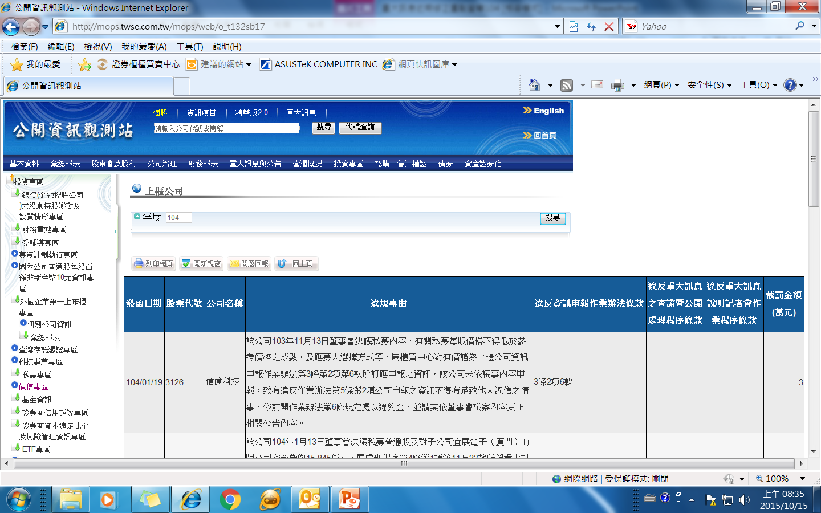
他山之石，可以攻錯(1)
查詢路徑：公開資訊觀測站(http://mops.twse.com.tw/mops/web/index)/投資專區/違反資訊申報、重大訊息及說明記者會規定專區
Notes:
興櫃要每月輸入嗎?

Slide 48
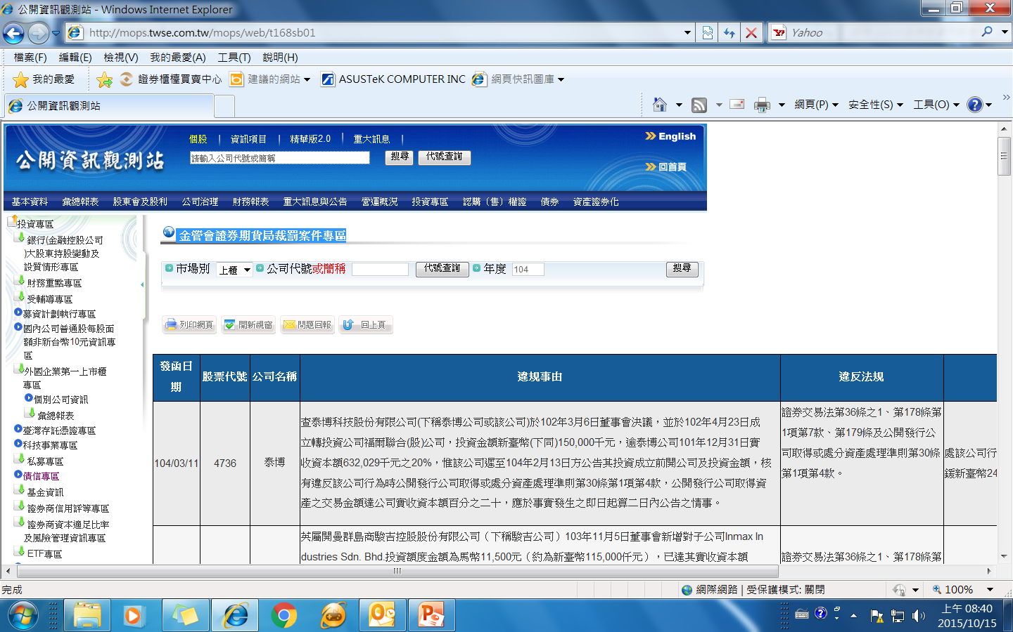
他山之石，可以攻錯(2)
查詢路徑：公開資訊觀測站(http://mops.twse.com.tw/mops/web/index)/投資專區/金管會證券期貨局裁罰案件專區
Notes:
興櫃要每月輸入嗎?

Slide 49
工欲善其事，必先利其器
「上櫃公司及第一上櫃公司重大訊息暨記者會檢查表」請至本中心網站(www.tpex.org.tw)/上興櫃公司/上櫃興櫃公司應辦事項/申請表格下載。※本檢查表係供公司內部參考使用，毋需檢送至本中心。
「上（興）櫃公司應辦事項一覽表」請隨時至本中心網站(www.tpex.org.tw) /上興櫃公司/上櫃興櫃公司應辦事項下載。
有關「重大訊息、記者會及資訊申報常見問題彙總表」請至SII/常見申報問答與相關文件下載。
有關重大訊息、資訊申報及財務預測相關規範請至「證券暨期貨法令判解查詢系統」(www.selaw.com.tw)查詢。
有關「公開發行公司取得或處分資產處理準則」、「公開發行公司資金貸與與背書保證處理準則」…之相關問答集，請至「證期局」網站(www.sfb.gov.tw)下載。
公司如對重大訊息等相關規定及作業程序有任何問題，歡迎與本中心所屬承辦人員聯繫。
Notes:
興櫃要每月輸入嗎?

Slide 50
簡報結束
謝謝指教

